Slide 1


IA et Transformation Numérique
dans le Secteur Bancaire
Notes:
Diapo de transition

Slide 2


Scikit-Learn

Slide 3

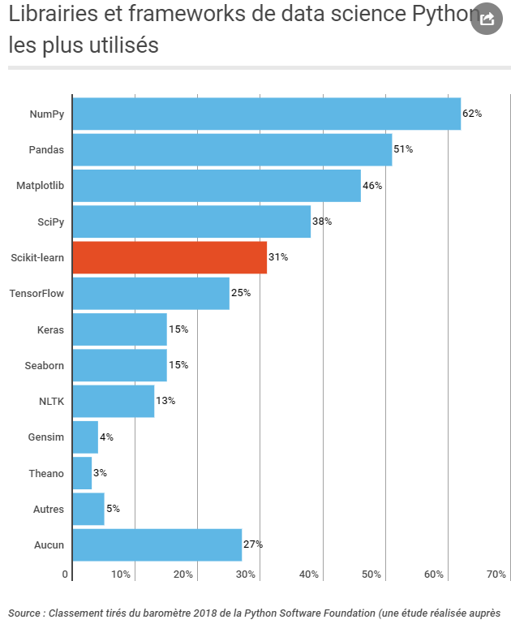
Initié et piloté en France par l'INRIA et Télécom ParisTech, le projet open source Scikit-learn est devenu une référence dans le monde de l'intelligence artificielle
De Paris à San Francisco en passant par Singapour, la bibliothèque de machine learning, écrite en Python, s'impose aux start-up jusqu'aux grands groupes, Gafam compris.
pip install scikit-learn
Numpy = Calculs, algèbre
Pandas : Lire des bases de données
Matplotlib : Diagramme
SciPy : Stats avancées

Slide 4
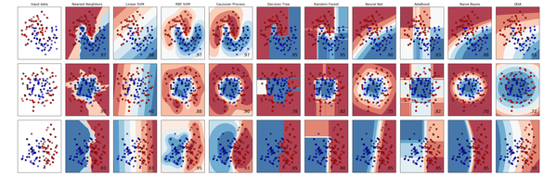
Scikit-learn est le package de machine learning Python
Catégorisation
Régression
Clusterisation (regroupement)
Réduction de dimension
Sélection de modèle
Preprocessing (Filtrage, Randomisation)

Slide 5
Régression
Commençons par la régression linéaire
Import sklearn.linearmodel
Minimisation de l’erreur quadritique
Classe LinearRegression
Fit()
Va démarrer l’apprentissage
Predict()
Joue le modèle
Résultats identiques à SciPy

Slide 6
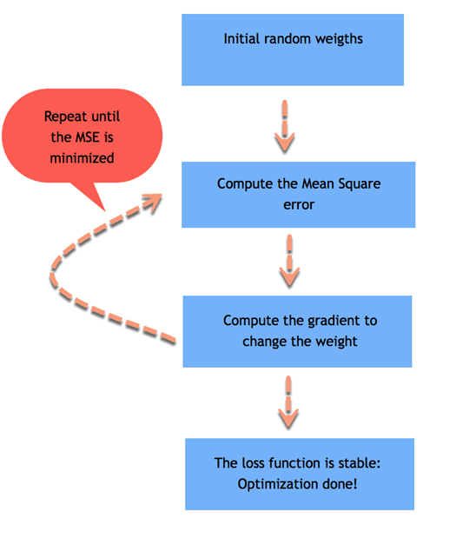
Régression

Slide 7
Dataset
X représente le Dataset
S’exprime en majuscule car il s’agit d’une matrice
1 dimension = 1 variable
y représente le résultat

Slide 8
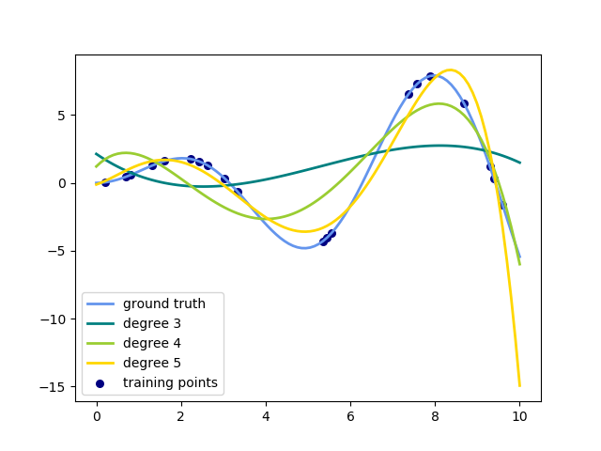
Régression polynomiale
Sklearn effectue des régressions polynomiales

Slide 9

Surapprentissage
La notion de surapprentissage désigne le fait que le modèle que vous avez choisi est trop collé aux données d'entraînement
C'est un problème classique de data science, lorsqu'on choisit un modèle trop "flexible", c'est à dire avec une complexité trop élevée qui prend aussi en compte le bruit du phénomène
Ici modèle simple
vs modèle complexe
D’où l’utiliser d’un TestSet

Slide 10
Randomisation
Il faut utiliser le bon échantillon
Bien répartis
Ne pas introduire de biais
Par exemple à Paris les loyers sont plus chers qu’ailleurs
Il faut ensuite découper l’échantillon avec le
Training Set
Testing Set
L’un sert à l’apprentissage, l’autre au test
Souvent 80/20

Slide 11
Model Selection
Model Selection est un module de sélection de modèle
Train_test_split permet de découper le dataset
import sklearn.model_selection as ms
xtrain, xtest, ytrain, ytest = ms.train_test_split(X, y, train_size=0.8, test_size=0.2)

Slide 12
Vocabulaire
TensorFlow et SKLearn n’utilisent pas le même vocabulaire
TrainingSet
Jeux d’entrainement
Calcul du Loss
ValidationSet
Jeux pour mesurer la qualité du modèle
Ne doit jamais être vu du modèle
TestSet
Recette finale
Ne doit jamais être vu des développeurs

Slide 13
Nearest Neighbors
Le k-NN est le diminutif de k Nearest Neighbors
C’est un algorithme qui peut servir autant pour la classification que la régression
Son principe est de choisir les k données les plus proches du point étudié afin d’en prédire sa valeur

Slide 14
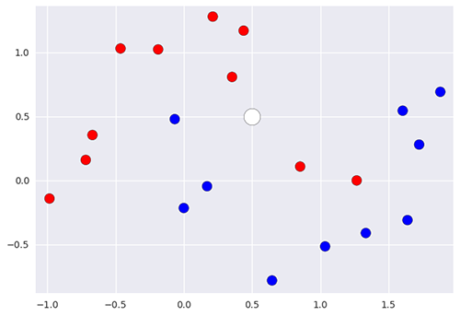
Explication
Quelle est la classe de la nouvelle données (en blanc) ?

Slide 15
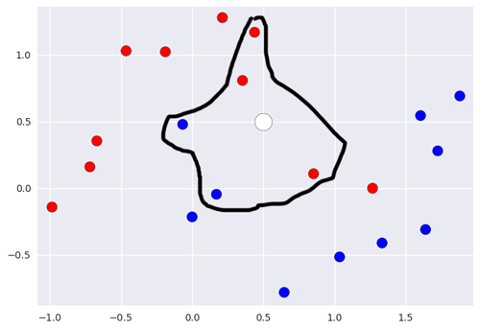
knn
Nous allons regarder la distance avec les k voisins les plus proches
Ici 5
Rouge

Slide 16
Modèle
import sklearn.neighbors as nn
model = nn.KNeighborsClassifier(n_neighbors=3)
model.fit(xtrain, ytrain)
model.score(xtest, ytest)

Slide 17
Entrainement et prédiction
Il faut ensuite choisir le meilleur modèle, l’entrainer et mettre en place la prédiction
model.fit(xtrain, ytrain)
predicted = model.predict(xtest)

Slide 18
Random Forest
Les forêts d'arbres décisionnels ont été formellement proposées en 2001 par Leo Breiman et Adèle Cutler
Cet algorithme combine les concepts de sous-espaces aléatoires et de bagging
L'algorithme des forêts d'arbres décisionnels effectue un apprentissage sur de multiples arbres de décision entraînés sur des sous-ensembles de données légèrement différents

Slide 19
Asymétrie
Random Forest est un modèle asymétrique
Apprentissage couteux
Prédiction rapide
Très utile

Slide 20
Random Forest
Exemple
import sk.ensemble as rf
model = rf.RandomForestClassifier(n_estimators=100)
Très puissant
Bien plus gourmand que kNN
Dernière version : XGBoost

Slide 21
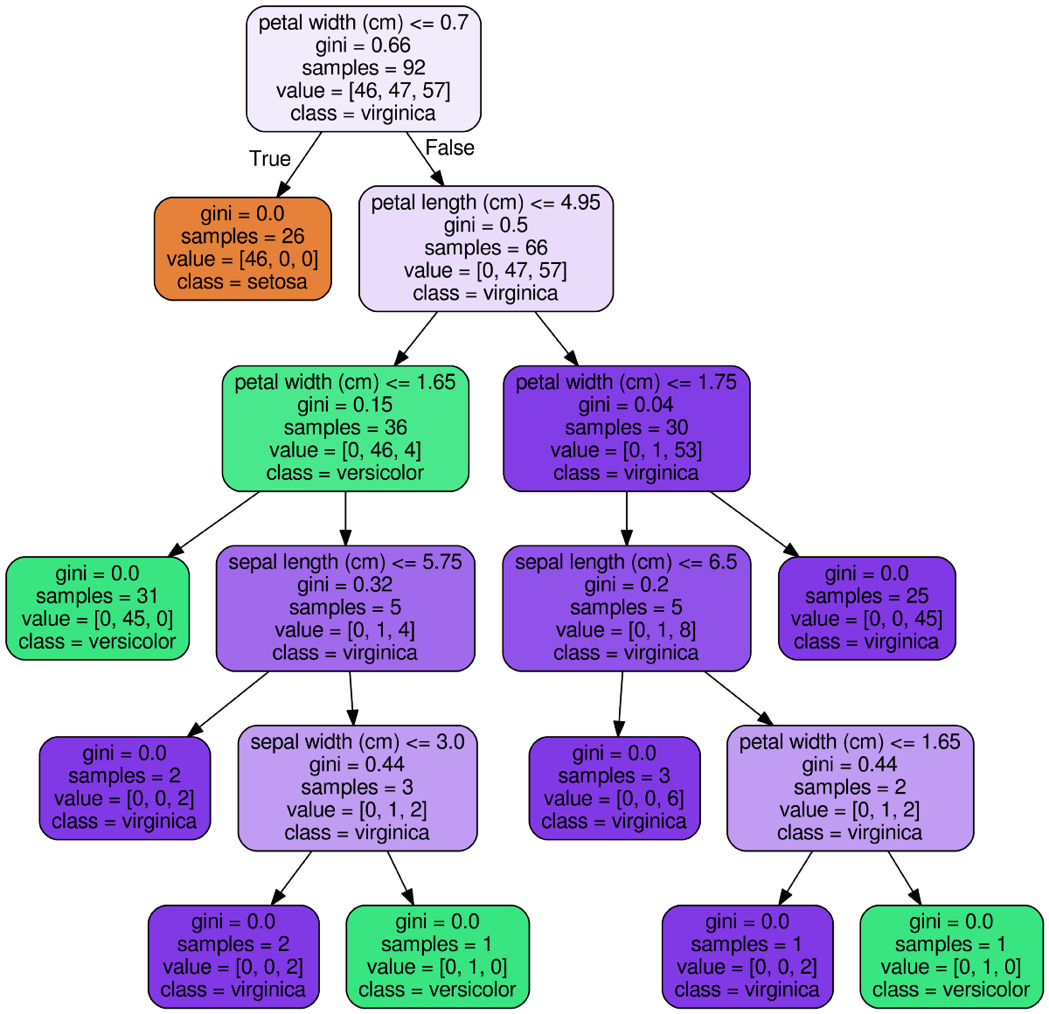
Exemple Iris

Slide 22
Importances des features
Les précédents algorithmes ne permettaient pas de connaître l'importance de chaque feature
Il est souvent utile de savoir les features prépondérantes
Et l'inverse celle qui ne le sont pas
Permet de faire baisser le nombre de dimension

Slide 23
Pickle
Si vous avez un objet x, et un objet fichier f ouvert en écriture, la voie la plus simple de ``pickler'' l'objet prend seulement une ligne de code
pickle.dump(x, f)
Pour ``unpickler'' l'objet, si f est un objet fichier ouvert en lecture
x = pickle.load(f)

Slide 24
Scaling
Il est difficile de comparer des données de l’ordre de 100000 et de l’ordre de 0.00001
La descente du gradient va être négligeable sur 100000 et important sur 0.00001
Peut empêcher un réseau de fonctionner
Standardisation
Permet de comparer des données comparables
Par exemple centrer les données sur zéro avec un écart type de 1
F(x) = (x – moy) / std

Slide 25
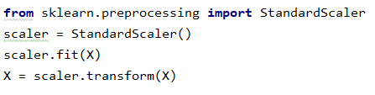
Standardisation d’un jeu de données
Permet de normaliser les données
MinMaxScaler
Transforme les données pour qu’elles soient comprises entre min et max
StandardScaler
Supprime la moyenne et la mise à l'échelle de la variance de l'unité et en centrant sur 0
La moyenne devient 0
L’écart type devient 1
RobustScaler
Fonctionne comme StandardScaler mais en quantile
Si x < médiane = f(x) = (x – médiane) / quartile
Si x > médiane = f(x) = (x – médiane) / 0.75ile

Slide 26
SVM
Les machines à vecteurs de support sont un ensemble de techniques d'apprentissage supervisé destinées à résoudre des problèmes de discrimination
Les SVM sont une généralisation des classifieurs linéaires.
Date années 1990 à partir des considérations théoriques de Vladimir Vapnik sur le développement d'une théorie statistique de l'apprentissage : la théorie de Vapnik-Chervonenkis

Slide 27
SVM
SVC est un classifier SVM
sklearn.svm.SVC(C=1.0, kernel=’rbf’, degree=3, gamma=’auto’, coef0=0.0, shrinking=True, probability=False, tol=0.001, cache_size=200, class_weight=None, verbose=False, max_iter=-1, decision_function_shape=’ovr’, random_state=None)
Exemple
svm = sk.svm.SVC(C=0.1, kernel='linear')

Slide 28
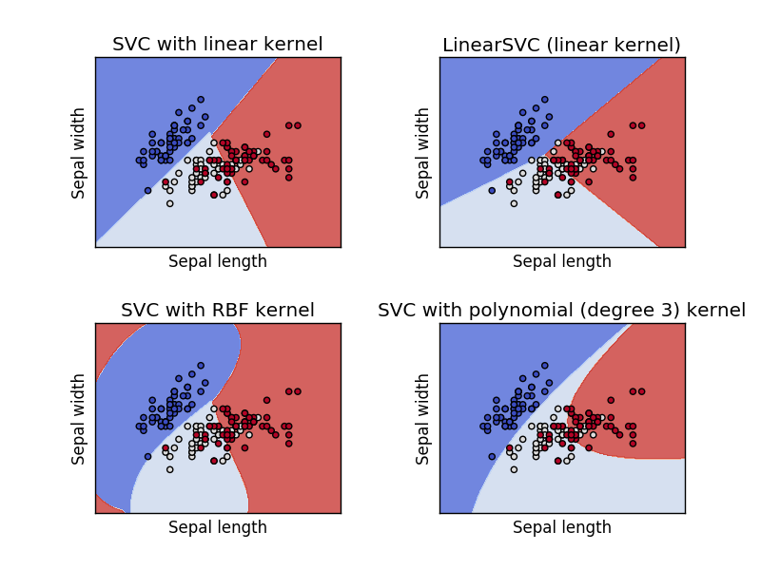
Kernel

Slide 29
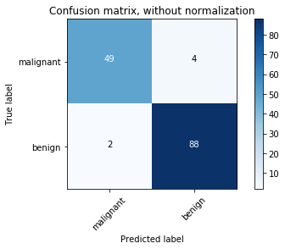
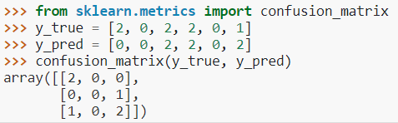
Matrice de confusion
La matrice de confusion apporte les cas de succès, en discriminant les vrais positifs, les vrai négatifs, les faux positifs et les vrais positifs

Slide 30
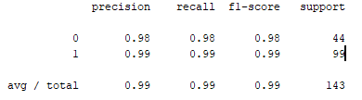
Classification report
Apporte le taux de succès détaillé
Precision
Vrai positif / (vrai positif + faux positif)
Moins grave
Recall
vrai positif / (vrai positif + faux négatifs)
Plus grave
F1-score
Doit être proche de 1
Support
Nombre de positifs et négatifs

Slide 31
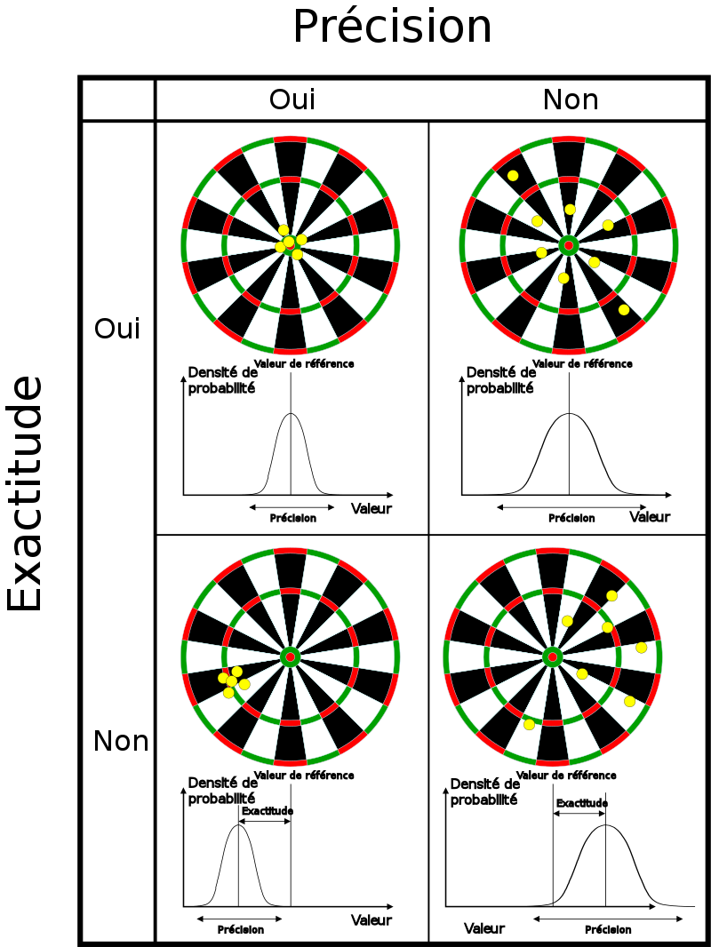

Slide 32
TP
CreditRisk
Comprendre les colonnes
Type d’apprentissage : supervisé + categorie
Metric : accuracy = nb bonne prediction / nb prediction totale
Trouver le y
Trouver les x : vérifier qu’il n’y a pas y dans x
Volumétrie
Vérifier les valeurs nulls
Décrire les étapes
Charger les données avec Pandas
Train test split : 24000 data pour le training set + 6000 pour le test set (environ 2% d’erreur)
Scaling
Quel modèle utiliser ?
Apprentissage sur quelles données ? traingset
Score sur quelles données ? Test set (facultatif training set)
Comment vérifier l’overfitting ? Si score trainingset >> testingset = overfitting => Augmenter le dataset ou limiter le modèle
Comment faire du retro engineering ? Générer les features importances + l’arbre

